Slide 1




























Par BENHAOUES Atef

Slide 2
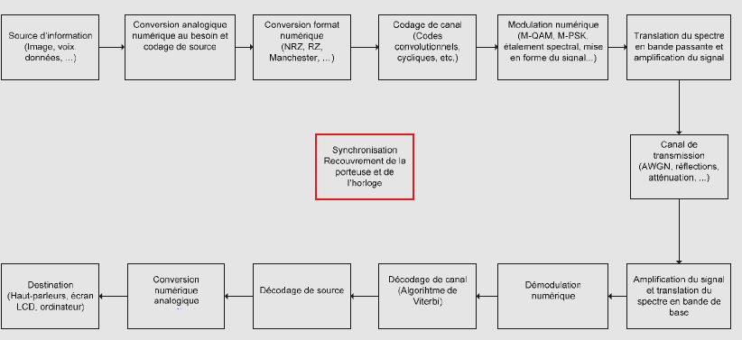
La chaîne de transmission numérique
Codage en bande de base

Slide 3

Transmission en Bande de base
Principaux traitements des signaux
Introduction
Aujourd’hui, la plupart des réseaux téléinformatiques, utilisent le système binaire que l’on appelle plus couramment le numérique.
Le langage binaire utilisé en informatique possède un défaut: il est immatériel. Le problème de la transmission se posa alors, comment envoyer des informations insaisissables ?

Slide 4
Transmission en Bande de base
Principaux traitements des signaux
Introduction
Pour résoudre ce problème, le numérique emploie un support physique, généralement des signaux de tensions, pour transférer des données.
Cette conversion des états logiques, immatériels donc non-transmissibles, en un signal numérique (ou analogique), nécessite l’utilisation d’un codage.

Slide 5
Transmission en Bande de base
Principaux traitements des signaux
Introduction
1 0 1 0 1 0 1 1 0
+5 V
- 5 V
Le codage établit la correspondance entre un état logique (0 ou 1), ou un groupe d’états logiques, et une valeur physique.
Ce codage est aussi appelé codage de ligne puisqu’il consiste à adapter la forme du signal à la ligne, ou plus généralement au milieu de propagation.

Slide 6
Transmission en Bande de base
Principaux traitements des signaux
Introduction
La technique de transmission numérique est appelée Transmission en Bande de Base.
La transmission est dite en bande de base si elle ne subit aucune transposition de fréquence par modulation.

Slide 7
Les deux modes de transmission numérique
Introduction
Transmission en bande de base
Transmission sur fréquence porteuse
1
Tx |  | Rx
 | Canal de transmission
1
0
t
0
t
Espace libre, ligne,
guide d'onde, fibre optique...
f Signal en bande de base
f Signal en bande de base
Transmission
en bande de base
→
f
Transmission sur fréquence porteuse
→
f
^{f}RF

Slide 8


Définition du signal numérique
La figure représente un signal numérique dit NRZ pour Non Retour à Zéro.
T_{b} est le temps pendant lequel un bit est transmis, D est le débit binaire et vaut :
T_{b} est exprimé en seconde, D est exprimé en bit par seconde .

Slide 9
Le débit binaire D se définit comme étant le nombre de bits transmis par seconde. Le "débit binaire" D=1/T_{b} s'exprime en "bits par seconde".

Slide 10
Un symbole est un élément d'un alphabet. Si M est la taille de l'alphabet, le symbole est alors dit M-aire. Lorsque M=2, le symbole est dit binaire. En groupant, sous forme d'un bloc, n symboles binaires indépendants, on obtient un alphabet de M = 2^{n} symboles Maires. Ainsi un symbole M-aire véhicule l'équivalent de n= log2 M bits.

Slide 11
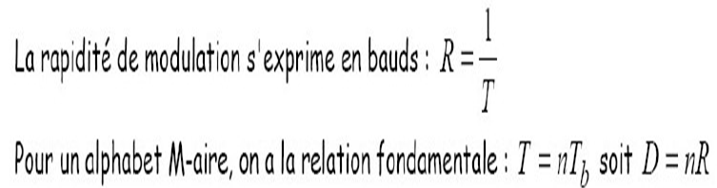
La rapidité de modulation R se définit comme étant le nombre de changements d'états par seconde d'un ou de plusieurs paramètres modifiés simultanément. Un changement de phase du signal porteur, une excursion de fréquence ou une variation d'amplitude sont par définition des changements d'états. La "rapidité de modulation" R =1/T s'exprime en "bauds".

Slide 12
Transmission en Bande de base
Principaux traitements des signaux
Problèmes (support de transmission)
Les fréquences initiales du signal émis sont préservées. La transmission en bande de base ne peut donc par essence être utilisée que sur support filaire.
L’utilisation d’un support physique engendre de nombreux problèmes techniques dus principalement aux propriétés de l’électricité et à ses caractéristiques en haute et basse fréquence.
Les signaux bande de base sont sujets à une atténuation dont l’importance dépend du support employé et doivent donc être régénérés périodiquement sur une longue distance.
1
Tx |  | Rx
 | Canal de transmission
1
0
t
0
t
Espace libre, ligne,
guide d'onde, fibre optique...
f Signal en bande de base
f Signal en bande de base

Slide 13
Transmission en Bande de base
Principaux traitements des signaux
Problèmes (support de transmission)
Confusion de l’état 0 volt avec une rupture de transmission.
Influence du bruit et des parasites.
Le spectre d’un signal binaire est concentré sur les fréquences basses qui sont affaiblies par le support de transmission.
Atténuation des amplitudes.

Slide 14
Transmission en Bande de base
Principaux traitements des signaux
Problèmes (signal d’horloge)
Régénération d’un signal numérique
La transmission s’effectue de manière synchrone, une horloge cadence donc l’émission des bits.
Afin d’installer une seule ligne de transmission, certains codages permettent de récupérer l’horloge à travers le signal de sortie, il est alors appelé «signal autoporteur de l’horloge».
L’horloge ainsi recrée sera utiliser pour décoder les informations.

Slide 15
Problèmes (signal d’horloge)
Régénération d’un signal numérique
Afin d’installer une seule ligne de transmission, certains codages permettent de récupérer l’horloge à travers le signal de sortie, il est alors appelé «signal autoporteur de l’horloge».
L’horloge ainsi recrée sera utiliser pour décoder les informations.
Signal initial :
Signal reçu :
seuil
signal restitué
décision

Slide 16
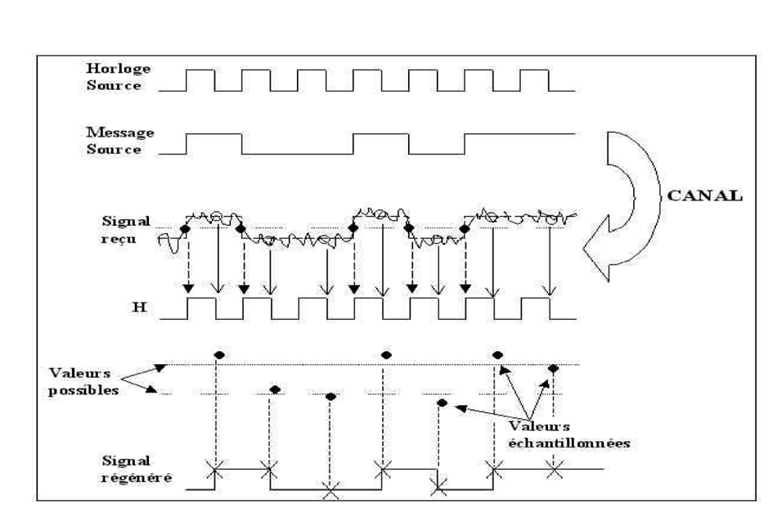
Transmission en Bande de base
Principaux traitements des signaux
Problèmes (signal d’horloge)

Slide 17
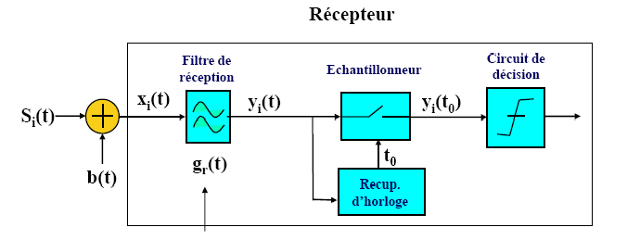
Transmission en Bande de base
Principaux traitements des signaux
Problèmes (signal d’horloge)
Régénération d’un signal numérique

Slide 18
Transmission en Bande de base
Principaux traitements des signaux
Problèmes (signal d’horloge)
perte de synchronisation entre les horloges (longues suites de 0 ou de 1).
Du fait de l’absence de transition, lors de la transmission d’une longue suite de niveaux logiques (0 ou 1), un risque de perte de synchronisation des horloges apparaît.

Slide 19
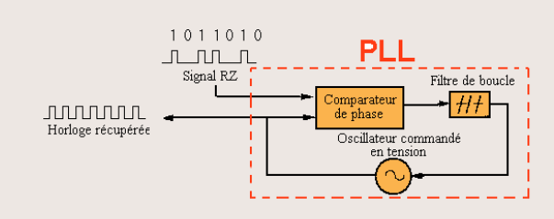
Transmission en Bande de base
Principaux traitements des signaux
Problèmes (signal d’horloge)
Régénération d’un signal numérique

Slide 20

Transmission en Bande de base
Principaux traitements des signaux
Problèmes (composante continue )
Un signal électrique codé pour une transmission ne doit pas avoir de composante continue (la valeur moyenne du signal doit être de 0)

Slide 21
Transmission en Bande de base
Principaux traitements des signaux
Problèmes (composante continue )
Cette composante continue ne transporte aucune information et ne provoque qu’un échauffement du à l’effet Joule des organes d’extrémités, donc il faut diminuer sa valeur.
S’il y avait une composante continue à la réception, ceci mènerait à une augmentation de la tension du signal, et causerait des erreurs lors du décodage.
Pas de composante: possibilité de transmettre une tension d’alimentation.

Slide 22
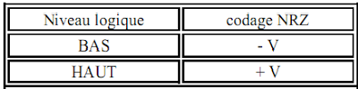
Transmission en Bande de base
Principaux traitements des signaux
Problèmes (composante continue )
Une symétrie de la valeur des niveaux logiques hauts et des niveaux logiques bas par rapport à un niveau de potentiel nul.
Ce codage permet la diminution de la valeur de la composante continue.

Slide 23
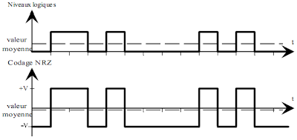
Transmission en Bande de base
Principaux traitements des signaux
Problèmes (composante continue )
Une symétrie de la valeur des niveaux logiques hauts et des niveaux logiques bas par rapport à un niveau de potentiel nul.
Ce codage permet la diminution de la valeur de la composante continue.

Slide 24
Transmission en Bande de base
Principaux traitements des signaux
Le nombre important de problèmes liés au codage généra une diversité grandissante de codes, ayant chacun leurs propres avantages et inconvénients.

Slide 25
Transmission en Bande de base
Codage en ligne
Critères de choix d’un code en ligne :
➔ Rapidité de modulation
➔ Sensibilité au bruit
➔ Occupation spectrale
➔ Récupération d’horloge en réception (lié au spectre du code :
il est bon que celui-ci présente une raie à la fréquence d’horloge)
Les caractéristiques spectrales sont importantes
Densité spectrale de puissance d’un code en ligne

Slide 26
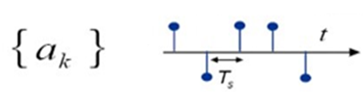
Transmission en Bande de base
Codage en ligne
b₁ pour le bit 1
b₀ pour le bit 0
b₁ → a₁ = 1; b₀ → a₀ = −1 où b_{i} désigne le bit considéré
ak = 1 0 1 1 0
a (t ) = ∑ a δ (t − kT )
k
k

Slide 27
Transmission en Bande de base
Codage en ligne
Exple : Signal binaire basé sur une forme d’onde unique
S₁(t) = a₁h(t)
a₁
t
h(t) forme d’onde
T/2
T
1
t
T/2
T
T/2
T
t
S₀(t) = a₀h(t)
a₀
b₁ pour le bit 1
b₀ pour le bit 0
b₁ → a₁ = 1; b₀ → a₀ = −1 où b_{i} désigne le bit considéré
h(t) forme d’onde
1
t
T/2
T

Slide 28
Transmission en Bande de base
Codage en ligne
h(t) forme d’onde
1
t
T/2
T
a (t ) = ∑ a δ (t − kT )
k
k
1 0 1 1 0
1
t
-1
s(t ) = a(t)* h(t)

Slide 29
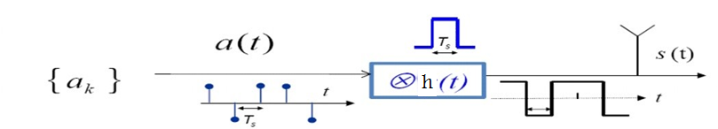
Transmission en Bande de base Codage en ligne
Expression du signal e(t) issu d’un codeur en ligne :
1 0 1 0 1 0 1 1 0
s(t ) = a(t)* h(t)
a (t ) = ∑ a δ (t − kT )
k
k
= a_{i(k )}h(t − kT )
^{S}i(k )

Slide 30
Transmission en Bande de base
Codage en ligne
Expression de la DSP d’un code en ligne :
On a e(t ) = ∑ a ₍ ₎h(t − kT )
e(t ) = ∑ a h(t − kT )
i k
que l’on écrira
k
k
k
i(k) = 0,1,...,(M −1)
a (t ) = ∑ a δ (t − kT )
Rq. : e(t) peut être vu comme le filtrage d’un signal a(t) tel que
k
k
par un filtre de réponse impulsionnelle h(t)
h(t)
e(t ) = a(t)* h(t)
a (t ) = ∑ a δ (t − kT )
k
k
“Filtre” forme d’onde

Slide 31
Transmission en Bande de base
Codage en ligne
⎧γ _{e} ( f )
⎨γ _{a} ( f )
la DSP de e(t)
⎪
la DSP de a (t ) = ∑ a_{k}δ (t − kT )
Soient :
⎪H ( f )
k
⎩
la TF de h(t)
γ _{a} ( f )
H(f)
γ _{e} ( f ) = γ _{a} ( f ) H ( f )
2
“Filtre”
forme d’onde
γ_{a}(f) est une fonction de la fréquence qui ne dépend que des propriétés statisques des symboles a_{k}.

Slide 32
Probabilité
Mesure quantitative de l’information
Signal initial :
Signal reçu :
Probabilités :
  Probabilité d’émettre un bit = 0 : P₀
  Probabilité d’émettre un bit = 1 : P₁ (P₀+ P₁ =1)
  Probabilité de décider 1 lorsque 0 est émis : P_{1/0}
  Probabilité de décider 0 lorsque 1 est émis : P_{0/1}
  Probabilité d’erreur binaire : P_{eb} = P₀ P_{1/0} + P₁ P_{0/1}
seuil
signal restitué
décision
bonne
éronnée

Slide 33
Probabilité
Mesure quantitative de l’information
Espérance et variance d’une variable aléatoire
Variable aléatoire
Une variable aléatoire X est une correspondance entre un ensemble de valeurs xi et la probabilité pi d’apparition de chaque valeur.
e.g., le nombre de garçons dans des familles de 2 enfants.
Par exemple, dans une famille de 2 enfants, 4 cas sont possibles : avoir 2 filles, 1 fille puis un garçon, un garçon puis une fille, ou 2 garçons. Par conséquent, 3 valeurs sont possibles : x = 0, 1 ou 2 garçons. Dans cet exemple, la variable aléatoire se représente par la distribution théorique suivante :
x 0 1 2 Total
p(X=x) 1/4 2/4 1/4 1

Slide 34
Probabilité
Mesure quantitative de l’information
Définition de l’espérance mathématique
L’espérance E d’une variable aléatoire est une moyenne théorique des résultats attendus pour cette variable aléatoire (c’est simplement une multiplication des valeurs possibles de la variable par leur probabilité).
Par exemple, si la variable aléatoire représente le nombre de garçons à naître dans des familles comprenant 2 enfants, l’espérance est de 1 garçon car :
(0 × 1/4) + (1 × 2/4) + (2 × 1/4) = 1.
variance
La Variance Il est souvent intéressant de savoir si les valeurs sont très dispersées ou si elles sont proches de la moyenne E(X).

Slide 35

Transmission en Bande de base
Codage en ligne
⎧
m_{a}
2
moyenne
⎪
σ
avec
⎨
a
variance
⎪_{Γ}'
(k ) fct° d’autocorrélation normalisée des symboles a centrés.
⎩ a
k
Les symboles a_{k} étant stationnaires (leurs propriétés statistiques sont invariantes dans le temps).
m_{a} = E [a_{n} ]∀ n
espérance mathématique = moyenne statistique
_{σ} 2
⎡
( )
2
⎤
⎦
= E a − m
∀ n
a
⎣
n a
E ⎡⎣(a_{n} − m_{a} )(a_{n−k} − m_{a} )⎤⎦
_{Γ}'
( j) =
∀ n, k
a
_{σ} 2
a

Slide 36
Transmission en Bande de base
Codage en ligne
γ _{a} ( f )
H(f)
γ _{e} ( f ) = γ _{a} ( f ) H ( f )
2
“Filtre”
forme d’onde
γ _{e} ( f ) =
2
H ( f )

Slide 37
Transmission en Bande de base Codage en ligne
2
Après multiplication de γ _{a} ( f ) par H ( f ) , la DSP de γ_{e}(f) peut s’exprimer comme
la somme d’un spectre continu en fréquence
γ ^{c} ( f )
e
σ
2
a
2
2σ
2
a
2
∑
∞
k =1
γ ( f ) =
Γ' (k) cos(2π fT)
c
H ( f ) +
H ( f )
e
T
T
a
et d’un spectre de raies (discret)
γ ^{d} ( f )
e
_{m}2
+∞
∑
k =−∞
k
2
k
γ ^{d} ( f ) =
a
H ( ) δ ( f − )
T T
e
T
2
DSP (V²/Hz)
Spectre continu Spectre discret
f
0
1/T
2/T
3/T

Slide 38

Transmission en Bande de base
Codage en ligne
Rq. : L’expression du spectre d’un code en ligne se simplifie considérablement si :
σ
2
a
2
γ ( f ) =
'
c
H ( f )
Si les symboles a_{k} sont indépendants alors
Γ (k) = cc = 0
e
a
a_{k}
T
Si la moyenne m_{a} des symboles a_{k} est nulle
γ ^{d} ( f ) =0
e
σ
2
2
Si ces deux conditions sont réunies alors :
γ ( f ) = ª
H ( f )
e
T

Slide 39
Transmission en Bande de base
Codage en ligne
A retenir : La DSP d’un code en ligne dépend
➔ de la TF de la forme d’onde h(t)
➔ Des propriétés statistiques des symboles a_{k}

Slide 40
Transmission en Bande de base Codage en ligne
Codes en ligne à symboles indépendants (décorrélés):
Le code NRZ binaire (Non Retour à Zéro) :
h(t) forme d’onde
V.a₁ V.a₀
1 1 0 1 0
V
t
t
T
Caractéristiques statistiques des données
S_{k} = a_{k} .V.h (t)
b₁ → a₁ = 1; b₀ → a₀ = −1 où b_{i} désigne le bit considéré
m = p a + p a = ¹1+ ¹ (−1) = 0
!!! Le calcul se fait sans tenir compte de la mise en forme h(t)
m_{a} = 0
a 1 1 0 0
2 2
Les symboles sont indépendants
La moyenne m_{a} des symboles a_{k} est nulle
σ
2
2
⇒ γ ( f ) = ª
H ( f )
e
T

Slide 41
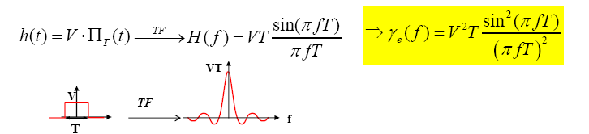
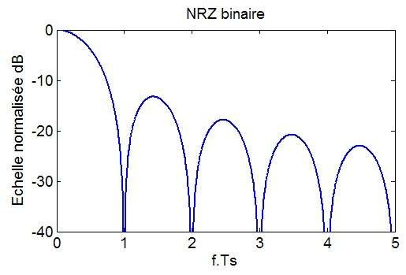
Transmission en Bande de base
Codage en ligne
Le spectre (DSP) d’un
code
NRZ binaire s’annule ∀ les multiples de 1/T où T est le temps symbole

Slide 42
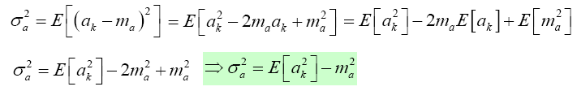

Transmission en Bande de base
Codage en ligne
Le code RZ binaire :
S_{k} = a_{k} .V .h(t)
1 1 0
h(t) forme d’onde
a₁V a₀V
0
1
V
a ∈{0,1}
k
t
t
T
La forme d’onde h(t) est un signal de durée T constitué par une porte de durée λT (0<λ<1) suivie d’un retour à zéro de durée (1-λ)T.
Caractéristiques statistiques des données
₌ 1
2
Le calcul se fait sans tenir compte de la mise en forme h(t)
m = p a + p a = ¹1+ ¹ 0 = ¹
m
a 1 1 0 0
2 2 2
a

Slide 43
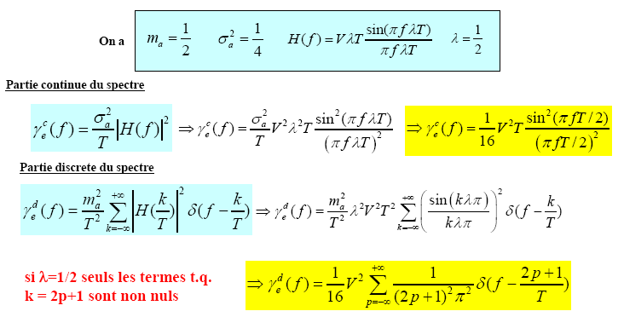
Transmission en Bande de base
Codage en ligne
Le spectre du signal RZ est la superposition d’un spectre continu et d’un spectre discret (harmoniques impaires de (1/T))

Slide 44
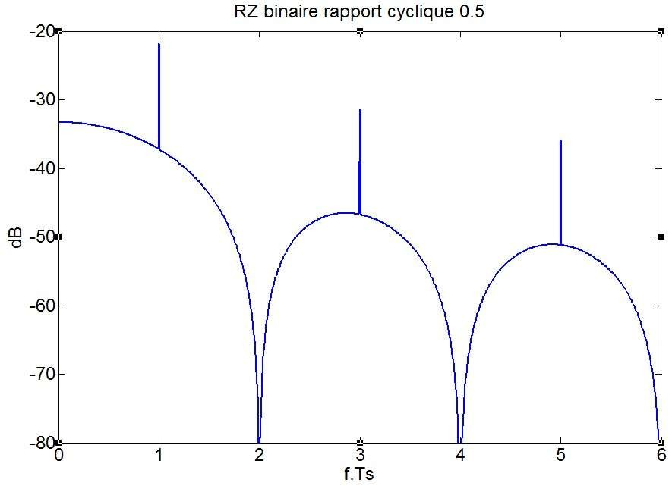
Transmission en Bande de base
Codage en ligne
La raie à 1/Ts (la présence d'une raie à la fréquence de l'horloge bits) est utile pour la récupération d’horloge en réception.

Slide 45



Codage NRZ
Codage NRZ : « Non-Retour à Zéro » :
Principe : Le niveau est constant sur un intervalle (il n’y a pas de transition de retour à zéro).
Variante NRZ-L (« Level ») On utilise deux niveaux pour coder le 0 et le 1
1 0 1 1
0 1 0
Volts
V₀
0
Code Unipolaire
NRZ
*
Exemple : codage V24
Volts
V₀
0
-V₀
Code (bi)polaire
NRZ
*

Slide 46
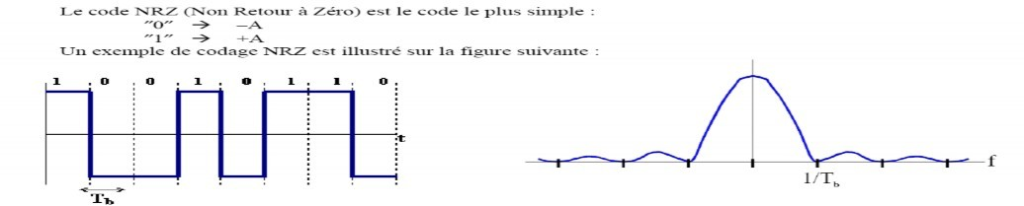
Codage NRZ
Codage NRZ : « Non-Retour à Zéro » :
Principe : Le niveau est constant sur un intervalle (il n’y a pas de transition de retour à zéro).
Variante NRZ-L (« Level ») On utilise deux niveaux pour coder le 0 et le 1
1 0 1 1
0 1 0
Volts
V₀
0
Code Unipolaire
NRZ
*
Exemple : codage V24
Volts
V₀
0
-V₀
Code (bi)polaire
NRZ
*

Slide 47

Caractéristiques :
Codage NRZ
Comp. continue : Nulle si les états hauts et bas sont équidistribués.
•Bande passante : B = 1/T_{b}
•DSP : Centrée autour de la fréquence nulle (91 % de la puissance est comprise dans l’intervalle [-1/T_{b} ; 1/T_{b}]. Ce code est donc mal adapté aux milieux qui ne passent pas les basses fréquences et le continu.
•Récup. Horloge : Pas garantie, puisque ce code n’évite pas les longues suites sans transition. Pour remédier à ce problème, il faut soit brouiller les données, soit être sûr que les bits transmis sont bien brassés.
Utilisation :
Les signaux transmis selon les normes V24, RS232, RS421, RS422, RS485… utilisent le code NRZ.

Slide 48
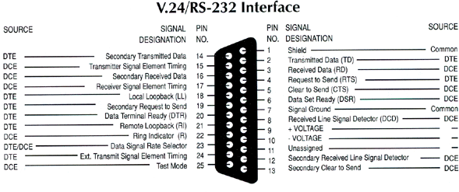
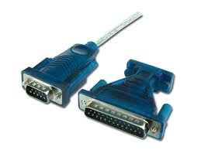
RS232

Slide 49

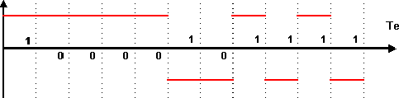
Codage NRZI
Codage NRZI : (Non Return to Zero Inverted)
Principe : on produit une transition du signal pour chaque 1, pas de transition pour les 0.
Utilisation : Fast Ethernet (100 Base FX), FDDI (Fiber Distributed Data Interface)
Codage NRZI, de longues séries de 0 provoque un signal sans transition sur une longue période.

Slide 50
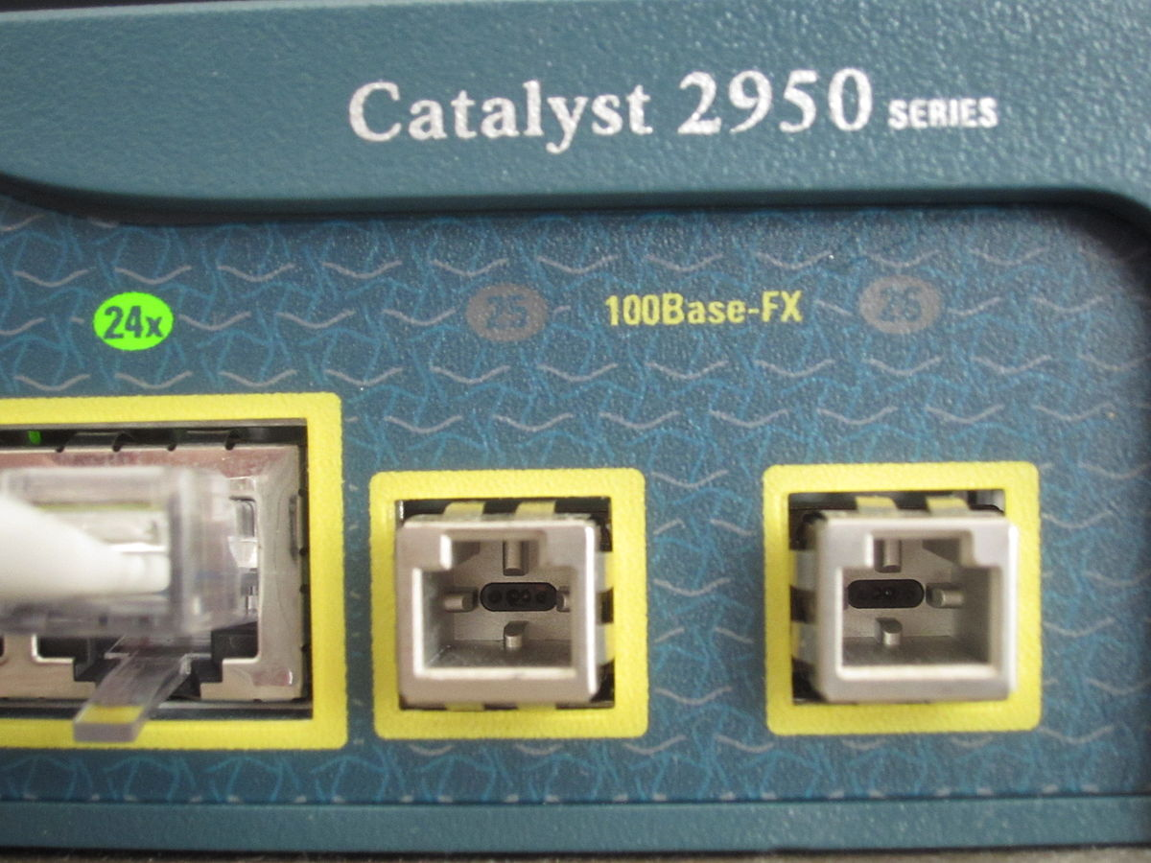
Fast Ethernet (100 Base FX),

Slide 51
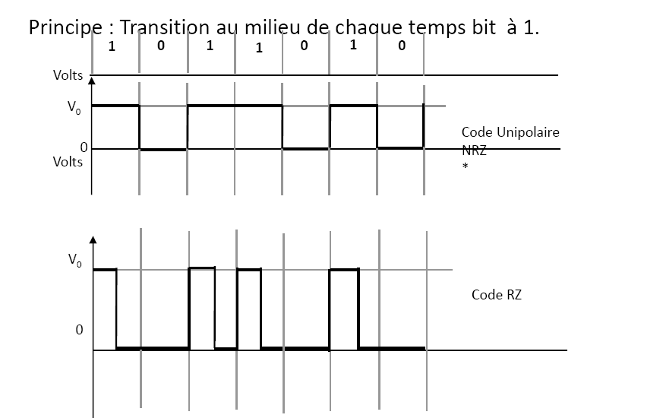
Codage RZ : Return to Zero

Slide 52
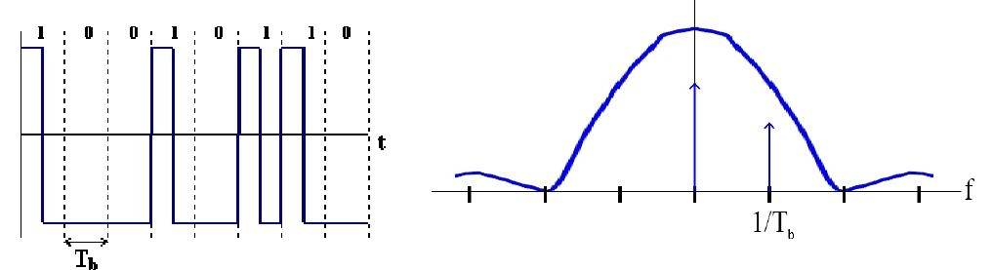
Codage RZ : Return to Zero

Slide 53

Caractéristiques :
•Comp. continue : Non nulle.
Codage RZ : Return to Zero
Bande passante : B = 2/T_{b}
DSP : Centrée autour de la fréquence nulle (91 % de la puissance est comprise dans l’intervalle [-2/T_{b} ; 2/T_{b}]. Ce code est donc mal adapté aux milieux qui ne passent pas les basses fréquences et le continu.
•Récup. Horloge : Pas garantie, mais facilitée par rapport au code NRZ.
Présence d’une raie à la fréquence rythme donc récupération d’horloge par filtrage possible.
Utilisation: utilisée dans la télécommunication

Slide 54
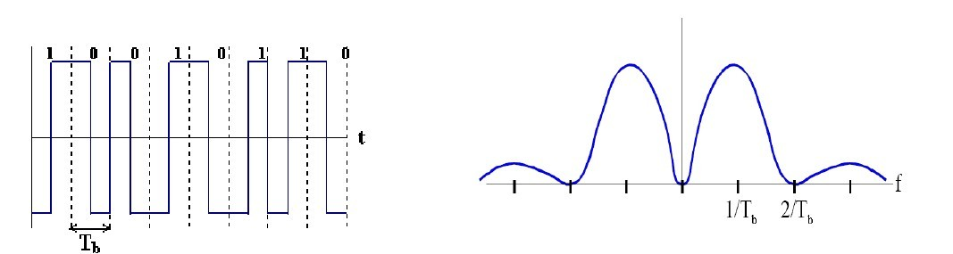

Codage Manchester
Principe : Il y a une transition au milieu de chaque temps bit :
Transition croissante pour un 1,
Décroissante pour un 0 .
ClK
Volts
1
0
1
1
0
1
0
1

Slide 55

Caractéristiques :
•Comp. continue : Nulle.
Codage Manchester
•Bande passante : B = 2/T_{b}
•DSP : Centrée autour de f = 1/T_{b}. Ce code est donc bien adapté à un milieu qui ne passe pas les basses fréquences ni le continu, au prix d’une bande passante doublée par rapport au codage NRZ.
Récup. Horloge : Aucun problème puisque ce code garantie au moins une transition par période Tb.
L’information est contenue dans le sens de la transition.
Cette technique demande une largeur de bande importante.
Dans le cas d’une inversion de la paire entre émetteur et récepteur l’information sera incorrecte.
Utilisation :
•Ethernet (IEEE 802.3) sur câble coaxial ;

Slide 56
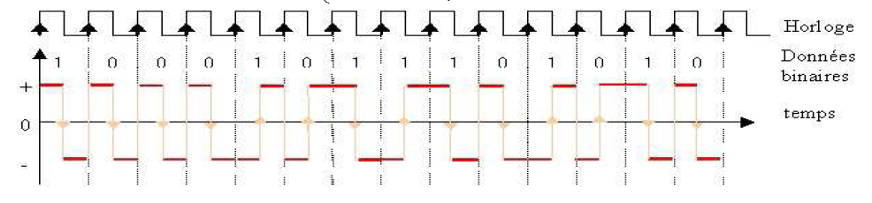
Codage Manchester différentiel
Le bit 1 est codé par un changement d’état en début d’horloge. Le bit 0 est codé par une conservation de l’état précédent en début d’horloge.
Il est insensible aux inversions de fils dans le câblage.
Pas de composante continue car la valeur moyenne est nulle : possibilité de transporter une tension d’alimentation.
Le spectre occupe une large bande.
Token ring (technologie d'accès au réseau basé sur le principe de la communication au tour à tour).

Slide 57
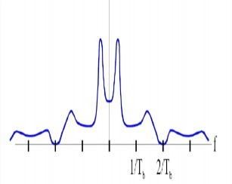
Codage Miller
Comme le Manchester simple, mais en supprimant une transition sur deux, que celle ci soit significative ou non et en conservant une transition au milieu de chaque temps bit pour la valeur.
ClK
Volts
1
0
1
1
0
1
0
1

Slide 58
Codage Miller
Nécessite une largeur de bande passante réduite mais c’est un type de codage peu utilisé du à la complexité du récepteur.
Caractéristiques :
Décodage : Une transition au milieu d’un intervalle T_{b} signifie que l’on a un état haut. Sinon, un zéro.
Comp. continue : pas nulle.
Bande passante : B = 2/T_{b}
•DSP : Plus étroite mais ne s’annule pas en f = 0 ni en f = 1/T_{b}.
•Récup. Horloge : Aucun problème.
Pbm : sensible aux inversions de polarité.

Slide 59
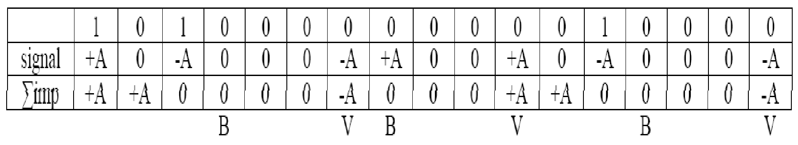
Code HDBn
Code (Haute Densité Bipolaire) d’ordre n. Pour le code HDB3, on établit une violation d alternance volontaire pour les suites de 4 zéros :
« 0» → B00V avec
B = - ∑ impulsion émises ( bit de bourrage) V violation d’alternance
Exemple
Soient –A, 0V et +A, les trois états de la ligne. Voici comment serait codé le message binaire « 10100000000010000 »
’ ’

Slide 60
Code HDBn
Intérêt : permettre la récupération d’horloge
Utilisation: système de codage de circuit PRI (Primary Rate Interface ou accès primaire en français. Il s'agit d'une interface d'accès à un réseau RNIS.)
La DSP d’un HDB3 (RZ) est semblable à celle d’un code bipolaire RZ.
’ ’

Slide 61
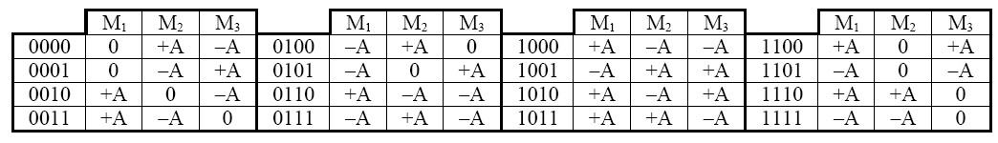
Dans ces codes, on fait correspondre à x bits des données, y moments (états) d’un signal ternaire. Le codage se fait aussi de façon à éliminer la composante continue et à éviter les longues suites de constantes.
Codes xByT (x Binaires – y Ternaires)
Exemple : le code 4B3T (4 binaires – 3 ternaires)
A un mot de 4 bits, on fait correspondre 3 moments ternaires [M1, M2, M3] avec M_{i} =
-A, 0V ou +A. Parmi les 27 combinaisons (3³), on en choisit 16 (2⁴) qui brassent le mieux les bits.
Le tableau suivant illustre une possibilité de codage 4B3T :

Slide 62

Codes xByT (x Binaires – y Ternaires)
Les moments ternaires [+A, +A, +A], [–A, –A, –A] et [0, 0, 0] ont été soigneusement évités.
Comme le nombre d’états +A est égal au nombre –A, la composante continue devrait être nulle si les états logiques « 0 » et « 1 » sont équirépartis.
Utilisation :
Ethernet 100base-T4 : 8B6T

Slide 63
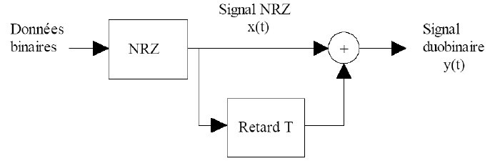
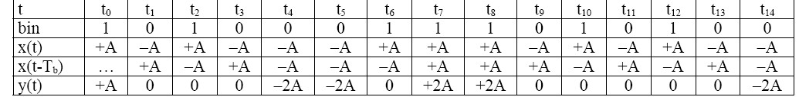
Le principe du code duobinaire est illustré par la figure suivante
Codes duobinaires
On additionne le signal NRZ avec ce même signal NRZ retardé d’une période T_{b} :
y(t )= x(t) +x(t-T_{b} )
Si x Ε {–A, +A} alors y Ε {–2A, 0, +2A}. Le principe est illustré par le tableau suivant:

Slide 64
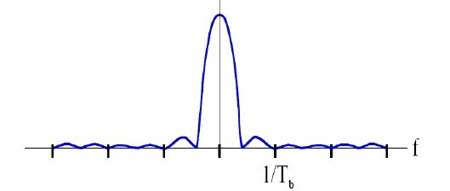
Caractéristiques :
Codes duobinaires
Comp. continue : Elle est nulle si les états –2A, 0 et +2A sont équirépartis.
•Bande passante : B = 0,5/T_{b}
•DSP : La puissance est essentiellement concentrée dans les basses fréquences. La situation n’est donc pas optimale pour les canaux qui passent mal les basses fréquences.
•Récup. Horloge : Ce code ne permet pas d’éviter une longue suite de « 0 ».

Slide 65
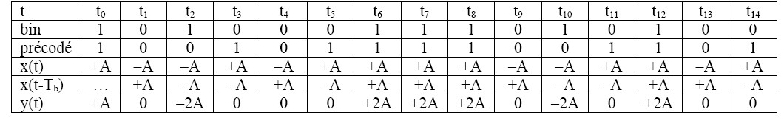
On peut pallier à plusieurs défauts du code duobinaire en précodant l’information de la manière suivante :
Précodage du code duobinaire :
« 0 » → inverse de l’état précédent (du précodé)
« 1 » → état précédent (du précodé)
Le décodage devient très facile :
y(t) = –2A ou +2A → état logique « 1 »
y(t) = 0 → état logique « 0 »

Slide 66
Précodage du code duobinaire :
Utilisation :
Dans les systèmes de télévision D2-MAC (Duobinary Digital-Multiplexed Analog Component) et HD-MAC (Haute définition Multiplex of Analog Components), le son est transmis numériquement en mode duobinaire dans un multiplex temporel avec les chrominances analogiques. Ce multiplex est ensuite modulé en BLR ou FM pour la transmission câblée ou hertzienne.

Slide 67
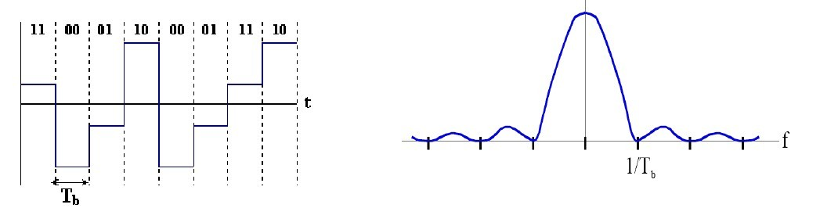
Les codes quaternaires utilisent des moments à quatre valeurs d’amplitude, en principe : –3A, –A, +A, +3A. La correspondance entre les couples de bits et les quatre états est la suivante :
Les codes à quatre états : le 2B1Q (2 binaires – 1 quaternaire)
00 → –3A
01 → –A
10 → +3A
11 → +A
Un exemple de signal 2B1Q est illustré par la figure suivante :

Slide 68

Un code quaternaire représente donc 2 bits. Il faut 3 seuils de détection et la sensibilité au bruit devient plus grande. La vitesse de transmission est doublée par rapport au code NRZ.
Les codes à quatre états : le 2B1Q (2 binaires – 1 quaternaire)
Caractéristiques :
•Comp. continue : Elle est nulle si les états –3A, –A, A et 3A sont équirépartis.
•Bande passante : B = 1/T_{b}. Cela dit, on émet deux bits par moment !
•DSP : La densité spectrale de puissance est centrée autour de la fréquence nulle. Ce code est donc mal adapté aux milieux qui ne passent pas les basses fréquences ni le continu
•Récup. Horloge : La récupération d’horloge par une PLL n’est pas garantie puisque ce code n’évite pas une longue suite sans transition.
Utilisation :
ISDN (Réseau numérique à intégration de services)
On peut voir l'architecture RNIS comme une évolution entièrement numérique des réseaux téléphoniques plus anciens, conçue pour associer la voix, les données, la vidéo et toute autre application ou service.

Slide 69


